Slide 1

Корпоративный университет развития образования
Московской области (КУРО)
Онлайн-консультация для руководителей
«Разработка тематических контрольных работ для начальной школы с учетом современных требований системы оценки»
18.08.2026

Slide 2
Корпоративный университет развития образования
Московской области (КУРО)
Итоги проверочных работ за 2, 3 и 4-е классы по проекту «Инновационная модель «Эффективная начальная школа»

Slide 3
Цель проведения проверочных работ:
определение уровня усвоения учащимися предметного содержания программы по основным предметам (русский язык, литературное чтение, математика и окружающий мир) за 2, 3 и 4-е классы общеобразовательной школы в рамках проекта «Инновационная модель «Эффективная начальная школа» и выявление элементов содержания, вызывающих наибольшие затруднения.

Slide 4
2 класс. Русский язык
Проверочную работу выполняли 2897 обучающихся из 124 образовательных организаций.
С работой не справился всего 1 обучающийся, что составляет 0,03% от общего числа выполнявших работу.

Slide 5
Сводная таблица качественных показателей выполнения
итоговой проверочной работы по русскому языку (2 класс)
№ п/п | Планируемые результаты | Количество обучающихся, справившихся с заданиями
1. | Правильно списывать (без пропусков и искажений букв) слова и предложения, тексты объёмом не более 50 слов. Определять тему текста и озаглавливать текст, отражая его тему. Составлять текст из разрозненных предложений, частей текста. | 2649 / 91,4%
2. | Определять количество слогов в слове; делить слово на слоги (в том числе слова со стечением согласных). | 2524 / 87,1%
3. | Характеризовать согласные звуки вне слова и в слове по заданным параметрам: согласный парный (непарный) по звонкости (глухости). | 1796 / 62%
4. | Характеризовать согласные звуки вне слова и в слове по заданным параметрам: согласный парный (непарный) по твердости (мягкости). | 2232 / 77%
5. | Выделять в слове окончание. | 2549 / 88%
6. | Устанавливать соотношение звукового и буквенного состава слова, в том числе с учётом функций букв «е», «ё», «ю», «я». | 2316 / 80,3%
7. | Находить однокоренные (родственные) слова; выделять в слове корень (простые случаи). | 2281 / 78,7%

Slide 6
Сводная таблица качественных показателей выполнения
итоговой проверочной работы по русскому языку (2 класс)
№ п/п | Планируемые результаты | Количество обучающихся, справившихся с заданиями
8. | Составлять предложения из слов, устанавливая между ними смысловую связь по вопросам. | 2316 / 80%
9. | Распознавать слова, отвечающие на вопросы «кто?», «что?»; распознавать слова, отвечающие на вопросы «что делать?», «что сделать?»; распознавать слова, отвечающие на вопросы «какой?», «какая?», «какое?», «какие?». Находить и исправлять ошибки на изученные правила. | 2363 / 81,6%
10. | Выявлять в тексте случаи употребления многозначных слов, понимать их значения и уточнять значение по учебным словарям, выявлять случаи употребления синонимов и антонимов (без названия терминов). | 2331 / 80,5%
11. | Выявлять случаи употребления антонимов (без называния терминов). | 2531 / 87,4%
12. | Формулировать простые выводы на основе прочитанного устно и письменно (1-2 предложения). | 2423 / 83,6%
13. | Находить слова на изученные правила правописания, в том числе: сочетание «чк», «чн»; «чт», «щн», «нч»; проверяемые безударные гласные в корне слова; парные звонкие и глухие согласные в корне слова; разделительный мягкий знак. | 2256 / 77,9%
14. | Формулировать простые выводы на основе прочитанного устно и письменно (1-2 предложения). | 1847 / 63,8%

Slide 7
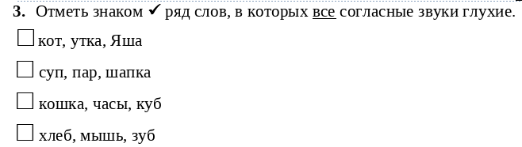
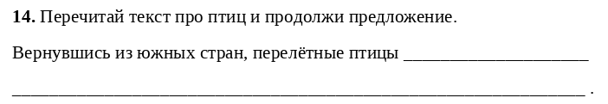
2 класс. Русский язык. Дефициты

Slide 8
2 класс. Русский язык. Рекомендательный блок
Заместителям директора по учебной части и методистам школ:
1. Обеспечить корректировку рабочей программы по русскому языку с целью введения дополнительных часов по фонетике в рамках изучения других разделов или разработка дополнительной программы внеурочной деятельности по русскому языку, направленной на устранение дефицитов.
2. Организовать проведение промежуточных срезовых работ, направленных на проверку умения производить звукобуквенный анализ слова, в том числе различение звонких и глухих согласных в конце и середине слова.
3. Организовать методические практикумы по знакомству учителей с приёмами, направленными на формирование эффективного смыслового чтения.
4. Организовать посещение уроков с целью контроля использования учителями приёмов индивидуальной работы, направленными на формирование эффективного смыслового чтения.
5. Продумать организацию внеурочной деятельности, направленную в том числе на ликвидацию выявленных дефицитов.
Учителям:
1. Систематически включать в урок русского языка задания, направленные на формирование умения производить звукобуквенный анализ слова, устанавливать соотношение звукового и буквенного состава.
2. Организовать систематическую работу (на каждом уроке), направленную на формирование навыков смыслового чтения и различных индивидуальных приёмов работы с текстом.

Slide 9
2 класс. Литературное чтение
Проверочную работу выполняли 2888 обучающихся из 124 образовательных организаций.
С работой не справился всего 2 обучающихся, что составляет 0,07% от общего числа выполнявших работу из 2 организаций (1,6%).

Slide 10
Сводная таблица качественных показателей выполнения
итоговой проверочной работы по литературному чтению (2 класс)
№ п/п | Планируемые результаты | Количество обучающихся, справившихся с заданиями
1. | Различать прозаическую и стихотворную речь: называть особенности стихотворного произведения (ритм, рифма). Различать и называть отдельные жанры фольклора и художественной литературы (литературные сказки, рассказы, стихотворения, басни). | 2759 / 95,5%
2. | Владеть элементарными умениями анализа и интерпретации текста: определять тему и главную мысль текста. | 2492 / 86,3%
3. | Понимать содержание, смысл прочитанного произведения: отвечать и формулировать вопросы по фактическому содержанию произведения. | 2691 / 93,2%
4. | Описывать характер героя, находить в тексте средства изображения (портрет) героя. Оценивать поступки героев произведения, устанавливать взаимосвязь между характером героя и его поступками. | 2326 / 80,5%
5. | Воспроизводить последовательность событий в тексте произведения. | 2551 / 88,3%
6. | Находить в тексте примеры использования слов в прямом и переносном значении. | 1985 / 68,7%

Slide 11
Сводная таблица качественных показателей выполнения
итоговой проверочной работы по литературному чтению (2 класс)
№ п/п | Планируемые результаты | Количество обучающихся, справившихся с заданиями
7. | Владеть элементарными умениями анализа и интерпретации текста: определять тему и главную мысль текста; соотносить с пословицами. | 2189 / 75,8%
8. | Объяснять значение незнакомого слова с опорой на контекст и с использованием словаря. | 2566 / 88,9%
9. | Использовать справочную литературу для получения дополнительной информации в соответствии с учебной задачей. Находить в тексте примеры использования слов в прямом и переносном значении. | 2559 / 88,6%
10. | Составлять высказывания на заданную тему по содержанию произведения (не менее 5 предложений). Формулировать устно простые выводы, подтверждать свой ответ примерами из текста. | 2004 / 69,3%
11. | Осознанно применять для анализа текста изученные понятия (тема, заголовок). | 2118 / 73,3%

Slide 12
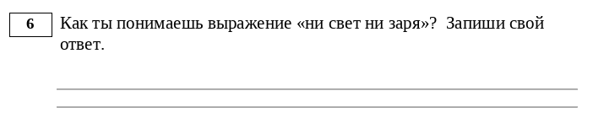
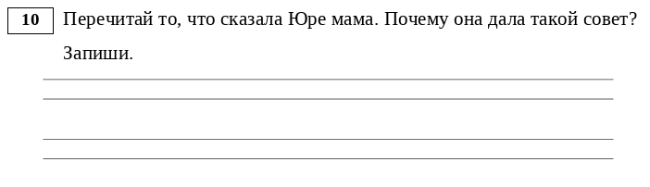
2 класс. Литературное чтение. Дефициты

Slide 13
2 класс. Литературное чтение. Рекомендательный блок
Заместителям директора по учебной части и методистам школ:
1. Организовать проведение промежуточных срезовых работ, направленных на проверку умения объяснять значения слов и выражений с опорой на контекст произведения, составлять и записывать предложения на заданную тему с опорой на контекст произведения.
2. Организовать методические практикумы по знакомству учителей с приёмами, направленными на формирование эффективного смыслового чтения.
3. Организовать посещение уроков с целью контроля использования учителями приёмов индивидуальной работы, направленными на формирование эффективного смыслового чтения.
4. Продумать организацию внеурочной деятельности, направленную в том числе на ликвидацию выявленных дефицитов.
Учителям:
Организовать систематическую работу (на каждом уроке), направленную на формирование навыков смыслового чтения и различных индивидуальных приёмов работы с текстом.
Систематически включать в урок литературного чтения задания, направленные на умения составлять и записывать предложения на заданную тему с опорой на контекст произведения.

Slide 14
2 класс. Математика
Проверочную работу выполняли 2896 обучающихся из 124 образовательных организаций.
С работой не справился всего 4 обучающихся, что составляет 0,14% от общего числа выполнявших работу из 3 организаций (2,4%).

Slide 15
Сводная таблица качественных показателей выполнения
итоговой проверочной работы по математике (2 класс)
№ п/п | Планируемые результаты | Количество обучающихся, справившихся с заданиями
1. | Читать, записывать, сравнивать, упорядочивать числа в пределах 100. Находить число большее или меньшее данного числа на заданное число (в пределах 100). | 2614 / 91,2%
2. | Устанавливать и соблюдать порядок при вычислении значения числового выражения (со скобками или без скобок), содержащего действия сложения и вычитания в пределах 100. | 2658 / 91,8%
3. | Называть и различать компоненты действий умножения (множители, произведение). Устанавливать взаимосвязь умножения и деления. Выполнять арифметические действия: умножение и деление в пределах 50 с использованием таблицы умножения. | 2403 / 82,9%
4. | Решать текстовые задачи в одно - два действия. Планировать ход решения текстовой задачи. Составлять (дополнять) текстовую задачу. | 2467 / 85,2%
5. | Определять с помощью измерительных инструментов длину. Сравнивать величины длины, устанавливая между ними соотношение «больше или меньше на». | 2619 / 90,4%
6. | На бумаге в клетку изображать ломаную с заданным числом сторон и заданными длинами сторон. Находить длину ломаной, состоящей из двух-трех звеньев. | 2508 / 86,6%

Slide 16
Сводная таблица качественных показателей выполнения
итоговой проверочной работы по математике (2 класс)
№ п/п | Планируемые результаты | Количество обучающихся, справившихся с заданиями
7. | Выполнять разностное сравнение однородных величин. Сравнивать величины длины, массы и времени, устанавливая между ними соотношение «больше или меньше на». | 2369 / 81,8%
8. | Использовать при выполнении практических заданий единицы величины (сантиметр, дециметр, метр), массы (килограмм). Проверять правильность вычисления, измерения. | 2679 / 92,5%
9. | Решать текстовые задачи в одно – два действия: представлять задачу (краткая запись, рисунок, таблица или другая модель), планировать ход решения текстовой задачи в два действия, оформлять его в виде арифметического действия или действий, записывать ответ. Представлять информацию в заданной форме: дополнять текст задачи числами, заполнять строку или столбец таблицы, указывать числовые данные. | 2500 / 86,3%
10. | На бумаге в клетку изображать многоугольник с заданными длинами сторон. Находить периметр прямоугольника (квадрата). | 2550 / 88,1%
11. | Обнаруживать модели геометрических фигур в окружающем мире. | 2706 / 93,4%
12. | Распознавать верные (истинные) и неверные (ложные) утверждения со словами «все», «каждый». Находить общий признак группы математических объектов (чисел, величин, геометрических фигур). Находить закономерность в ряду объектов. Сравнивать группы объектов (находить общее, различное). | 2457 / 84,8%

Slide 17
2 класс. Окружающий мир
Проверочную работу выполняли 2890 обучающихся из 124 образовательных организаций.
С работой справились все 100% обучающихся.

Slide 18
Сводная таблица качественных показателей выполнения
итоговой проверочной работы по окружающему миру (2 класс)
№ п/п | Планируемые результаты | Количество обучающихся, справившихся с заданиями
1. | Находить на карте мира Россию, Москву; на карте России – столицу и свой регион | 2648 / 91,6%
2. | Узнавать государственную символику Российской Федерации (гимн, герб, флаг) и своего региона | 2721 / 94,2%
3. | Приводить примеры изученных традиций, обычаев и праздников народов родного края; важных событий прошлого и настоящего родного края; трудовой деятельности и профессий жителей родного края | 2558 / 88,5%
4. | Соблюдать правила нравственного поведения в социуме, оценивать примеры проявления внимания, помощи людям, нуждающимся в ней | 2654 / 91,8%
5. | Распознавать изученные объекты окружающего мира по их описанию, рисункам и фотографиям, различать их в окружающем мире | 2724 / 94,3%
6. | Группировать изученные объекты живой и неживой природы по предложенным признакам | 2411 / 83,4%

Slide 19
Сводная таблица качественных показателей выполнения
итоговой проверочной работы по окружающему миру (2 класс)
№ п/п | Планируемые результаты | Количество обучающихся, справившихся с заданиями
7. | Сравнивать объекты живой и неживой природы на основе внешних признаков | 2268 / 78,5%
8. | Описывать на основе предложенного плана или опорных слов изученные природные объекты и явления, в том числе звёзды, созвездия, планеты | 2087 / 72,2%
9. | Ориентироваться на местности по местным природным признакам, Солнцу, компасу | 2201/ 76,2%
10. | Проводить, соблюдая правила безопасного труда, несложные наблюдения и опыты с природными объектами, измерения | 1945 / 67,3%
11. | Приводить примеры изученных взаимосвязей в природе, примеры, иллюстрирующие значение природы в жизни человека | 2069 / 71,6%
12. | Использовать для ответов на вопросы небольшие тексты о природе | 2631 / 91%
13. | Соблюдать правила нравственного поведения в природе, оценивать примеры положительного и негативного отношения к объектам природы | 2737 / 94,7%

Slide 20
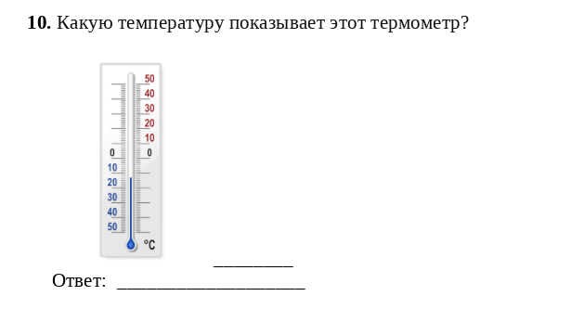
2 класс. Окружающий мир. Дефициты

Slide 21
2 класс. Окружающий мир. Рекомендательный блок
Заместителям директора по учебной части и методистам школ:
1. Провести анализ рабочих программ по окружающему миру с целью выделения практических уроков, на которых обучающиеся будут работать с реальными приборами и предметами, позволяющими формировать навык проведения опытов и наблюдений.
2. Составить план посещения уроков окружающего мира практической направленности с целью контроля использования реальных приборов для проведения опытов, а не демонстрацией опытов на видео из различных источников интернета.
Учителям:
На уроках практической направленности (опыты, наблюдения и др.) использовать реальные приборы и предметы.
ИСКЛЮЧИТЬ демонстрацию опытов из интернета, кроме тех, которые нельзя продемонстрировать в условиях школы.

Slide 22
3 класс. Русский язык
Проверочную работу выполняли 5348 обучающихся из 227 образовательных организаций
С работой не справились всего 5 обучающихся, что составляет 0,09% от общего числа выполнявших работу из 5 организаций (2,2%).

Slide 23
Сводная таблица качественных показателей выполнения
итоговой проверочной работы по русскому языку (3 класс)
№ п/п | Планируемые результаты | Количество обучающихся, справившихся с заданиями
1. | Находить место орфограммы в слове на изученные правила; применять изученные правила правописания, в том числе непроверяемые гласные и согласные (перечень слов в орфографическом словаре учебника), непроизносимые согласные в корне слова, разделительный твердый знак, мягкий знак после шипящих на конце имен существительных, не с глаголами, раздельное написание предлогов со словами. Определять связь предложений в тексте (с помощью личных местоимений, синонимов, союзов «и», «а», «но»). Выявлять части текста (абзацы) и отражать с помощью ключевых слов или предложений их смысловое содержание. Составлять план текста, создавать по нему текст и корректировать текст. | 4983 / 93,2%
2. | Устанавливать соотношение звукового и буквенного состава, в том числе с учетом функций букв «е», «ё», «ю», «я», в словах с разделительными «ь» «ъ», в словах с непроизносимыми согласными. | 4300 / 80,4%
3. | Производить звукобуквенный анализ слова (в словах с орфограммами; без транскрибирования). | 3592 / 67,2%
4. | Находить в словах с однозначно выделяемыми морфемами окончание, корень, приставку, суффикс. | 5026 / 94%
5. | Изменять имена прилагательные по падежам, числам, родам (в единственном числе) в соответствии с падежом, числом и родом имен существительных. | 5040 / 93,6%
6. | Различать однокоренные слова и формы одного и того же слова; различать однокоренные слова и слова с омонимичными корнями (без названия термина); различать однокоренные слова и синонимы. | 3873 / 72,4%

Slide 24
Сводная таблица качественных показателей выполнения
итоговой проверочной работы по русскому языку (3 класс)
№ п/п | Планируемые результаты | Количество обучающихся, справившихся с заданиями
7. | Распознавать имена существительные, определять грамматические признаки имен существительных: род, число, падеж; склонять в единственном числе имена существительные с ударными окончаниями. | 3207 / 60%
8. | Распознавать слова, употребленные в прямом и переносном значении (простые случаи). | 4538 / 85%
9. | Распознавать глаголы; различать глаголы, отвечающие на вопросы «что делать?», «что сделать?»; определять грамматические признаки глаголов: форму, время, число, род (в прошедшем времени). | 4433 / 83%
10. | Находить главные и второстепенные (без деления на виды) члены предложения. | 4203 / 78,6%
11. | Находить и понимать тексты разных типов; находить в тексте заданную информацию. | 4585 / 85,7%
12. | Распознавать личные местоимения (в начальной форме). | 4637 / 86,7%
13. | Формулировать простые выводы на основе прочитанного устно и письменно (1-2 предложения). | 4652 / 87%

Slide 25
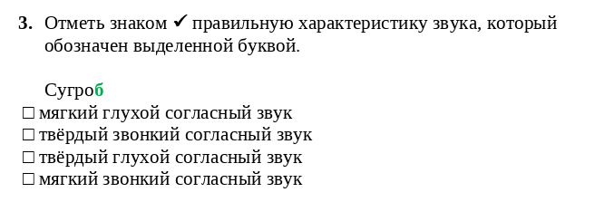
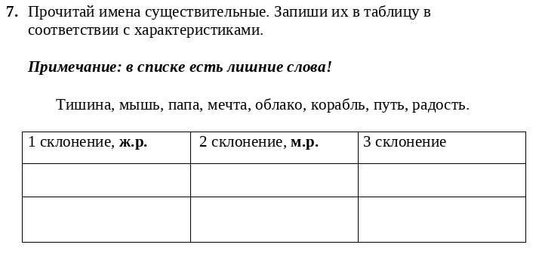
3 класс. Русский язык. Дефициты

Slide 26
3 класс. Русский язык. Рекомендательный блок
Заместителям директора по учебной части и методистам школ:
1. Обеспечить корректировку рабочей программы по русскому языку с целью введения дополнительных часов по фонетике в рамках изучения других разделов или разработка дополнительной программы внеурочной деятельности по русскому языку, направленной на устранение дефицитов.
2. Организовать проведение промежуточных срезовых работ, направленных на проверку умения производить звукобуквенный анализ слова, устанавливать соотношение звукового и буквенного состава.
3. Организовать методические практикумы по обучению учителей эффективным приёмам работы с текстом, в том числе смысловому маркированию.
Учителям:
Систематически включать в урок русского языка задания, направленные на формирование умения производить звукобуквенный анализ слова, устанавливать соотношение звукового и буквенного состава.
Организовать в рамках урока русского языка систему работы по смысловому маркированию заданий с целью удержания нескольких составляющих задания.

Slide 27
3 класс. Литературное чтение
Проверочную работу выполняли 5340 обучающихся из 227 образовательных организаций.
С работой не справился всего 4 обучающихся, что составляет 0,07% от общего числа выполнявших работу из 3 организаций (1,3%).

Slide 28
Сводная таблица качественных показателей выполнения
итоговой проверочной работы по литературному чтению (3 класс)
№ п/п | Планируемые результаты | Количество обучающихся, справившихся с заданиями
1. | Различать и называть отдельные жанры художественной литературы (литературные сказки, рассказы, стихотворения, басни). | 4536 / 85%
2. | Владеть элементарными умениями анализа и интерпретации текста: формулировать тему и основную мысль. | 5044 / 82,4%
3. | Понимать жанровую принадлежность, содержание, смысл прослушанного (прочитанного) произведения; формулировать вопросы к учебным и художественным текстам. | 4226 / 79%
4. | Характеризовать героев, описывать характер героя, давать оценку поступкам героев; сравнивать героев одного произведения. | 4921/ 92,2%
5. | Владеть элементарными умениями анализа и интерпретации текста: определять последовательность событий в тексте произведения, выявлять связь событий, эпизодов текста; составлять план текста (вопросный, номинативный, цитатный). | 4837/ 90,6%
6. | Находить в фольклоре и литературных произведениях отражение нравственных ценностей, ориентироваться в нравственно-этических понятиях в контексте изученных произведений. | 4261 / 80%

Slide 29
Сводная таблица качественных показателей выполнения
итоговой проверочной работы по литературному чтению (3 класс)
№ п/п | Планируемые результаты | Количество обучающихся, справившихся с заданиями
7. | Находить в тексте примеры использования средств художественной выразительности (сравнение, эпитет, олицетворение, контраст). | 4254 / 80%
8. | Объяснять значение незнакомого слова с опорой на контекст и с использованием словаря. Находить в тексте примеры использования слов в прямом и переносном значении. | 4842 / 90,7%
9. | Осознанно применять изученные понятия (автор, мораль басни, литературный герой, персонаж, характер, тема, идея, заголовок, содержание произведения, эпизод, смысловые части, композиция, сравнение, эпитет, олицетворение). | 4091 / 76,6%
10. | Составлять устные и письменные высказывания на основе прочитанного текста на заданную тему по содержанию произведения, корректировать собственный письменный текст. | 4533 / 85%
11. | Распознавать отзыв и краткое содержание. Составлять краткий отзыв о прочитанном произведении по заданному алгоритму. | 4630 / 86,7%
12. | Использовать в соответствии с учебной задачей аппарат издания: обложку, оглавление. | 4847 / 91%

Slide 30
3 класс. Математика
Проверочную работу выполняли 5351 обучающийся из 227 образовательных организаций.
С работой не справился всего 7 обучающихся, что составляет 0,13% от общего числа выполнявших работу из 5 организаций (2,2%).

Slide 31
Сводная таблица качественных показателей выполнения
итоговой проверочной работы по математике (3 класс)
№ п/п | Планируемые результаты | Количество обучающихся, справившихся с заданиями
1. | Читать, записывать, сравнивать, упорядочивать числа в пределах 1000. Находить число большее или меньшее данного числа на заданное число (в пределах 1000). | 4937 / 92,3%
2. | Выполнять арифметические действия: сложение и вычитание (в пределах 100 – устно, в пределах 1000- письменно). Устанавливать и соблюдать порядок действий при вычислении значения числового выражения (со скобками или без скобок), содержащего арифметические действия сложения и вычитания, умножения и деления. | 4844 / 90,5%
3. | Находить неизвестный компонент арифметического действия. | 5051 / 94,4%
4. | Решать задачи в одно – два действия: представлять текст задачи, планировать ход решения, записывать решение и ответ, оценивать ответ (устанавливать его реалистичность, проверять вычисления). | 3818 / 71,4%
5. | Использовать при решении задач и в практических ситуациях (покупка товара, определение времени, выполнение расчетов) соотношение между величинами. | 3750 / 70%
6. | Конструировать прямоугольник из данных фигур (квадратов), делить прямоугольник, многоугольник на заданные части. | 4540 / 84,4%

Slide 32
Сводная таблица качественных показателей выполнения
итоговой проверочной работы по математике (3 класс)
№ п/п | Планируемые результаты | Количество обучающихся, справившихся с заданиями
7. | Находить периметр прямоугольника (квадрата). Использовать при выполнении практических заданий и решении задач единицы длины. | 4026 / 75,2%
8. | Распознавать верные (истинные) и неверные (ложные) утверждения со словами «все», «некоторые», «и», «каждый», «если…, то…». | 4817 / 90%
9. | Находить периметр прямоугольника (квадрата), площадь прямоугольника (квадрата). | 3899 / 72,9%
10. | Решать задачи в одно – два действия: представлять текст задачи, планировать ход решения, записывать решение и ответ, оценивать ответ (устанавливать его реалистичность, проверять вычисления). При решении задач выполнять сложение и вычитание однородных величин, умножение и деление величины на однозначное число. | 4552 / 85%
11. | Извлекать, использовать информацию, представленную на простейших диаграммах, в таблицах (например, расписание, режим работы). | 4727 / 88,3%

Slide 33
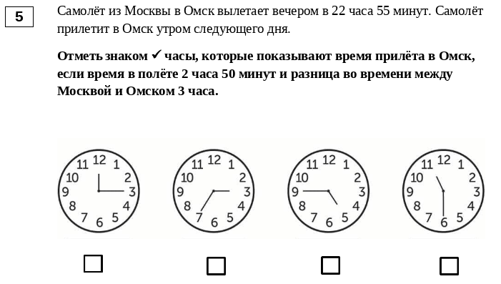
3 класс. Математика. Дефициты

Slide 34
3 класс. Математика. Рекомендательный блок
Заместителям директора по учебной части и методистам школ:
1. Провести анализ рабочих программ по математике с целью выделения практических уроков, на которых обучающиеся будут работать с реальными приборами и предметами, позволяющими формировать навык проведения опытов и наблюдений.
2. Составить план посещения математики практической направленности с целью контроля использования реальных приборов для проведения опытов, а не демонстрацией их на видео из различных источников интернета.
3. Продумать программу внеурочной деятельности, направленную на изучение времени в игровой форме, приближенной к реальности с использованием различных часов (часы и время в аэропорту, на вокзале, в отелях и прочее).
Учителям:
Включать в уроки математики, связанных с изучением времени практическую деятельность с реальными часами и циферблатами.
Продумать программу внеурочной деятельности, направленную на изучение времени в игровой форме, приближенной к реальности с использованием различных часов (часы и время в аэропорту, на вокзале, в отелях и прочее).

Slide 35
3 класс. Окружающий мир
Проверочную работу выполняли 5334 обучающихся из 227 образовательных организаций.
С работой не справились всего 2 обучающихся, что составляет 0,04% от общего числа выполнявших работу из 2 организации (0,9%).

Slide 36
Сводная таблица качественных показателей выполнения
итоговой проверочной работы по окружающему миру (3 класс)
№ п/п | Планируемые результаты | Количество обучающихся, справившихся с заданиями
1. | различать государственную символику Российской Федерации (гимн, герб, флаг); проявлять уважение к государственным символам России и своего региона | 4969 / 93,2%
2. | приводить примеры памятников природы, культурных объектов и достопримечательностей родного края; столицы России, городов Российской Федерации с богатой историей и культурой | 4862 / 91,2%
3. | различать расходы и доходы семейного бюджета | 4793 / 90%
4. | создавать по заданному плану собственные развернутые высказывания о человеке и обществе | 4891 / 92%
5. | распознавать изученные объекты природы по их описанию, рисункам и фотографиям, различать их в окружающем мире | 5156 / 96,7%
6. | группировать изученные объекты живой и неживой природы, проводить простейшую классификацию | 4764 / 89%

Slide 37
Сводная таблица качественных показателей выполнения
итоговой проверочной работы по окружающему миру (3 класс)
№ п/п | Планируемые результаты | Количество обучающихся, справившихся с заданиями
7. | сравнивать по заданному количеству признаков объекты живой и неживой природы | 4338 / 81,3%
8. | описывать на основе предложенного плана изученные объекты и явления природы, выделяя их существенные признаки и характерные свойства | 4613 / 86,5%
9. | показывать на карте мира материки, изученные страны мира | 4029 / 75,5%
10. | фиксировать результаты наблюдений, опытной работы, в процессе коллективной деятельности обобщать полученные результаты и делать выводы | 4539 / 85,1%
11. | использовать знания о взаимосвязях в природе, связи человека и природы для объяснения простейших явлений и процессов в природе, организме человека | 3696 / 69,9%
12. | группировать изученные объекты живой и неживой природы, проводить простейшую классификацию | 4826 / 90,5%

Slide 38
4 класс. Русский язык
Проверочную работу выполняли 5211 обучающихся из 213 образовательных организаций.
С работой не справился всего 8 обучающихся, что составляет 0,2% от общего числа выполнявших работу из 5 организаций (2,4%).

Slide 39
Сводная таблица качественных показателей выполнения
итоговой проверочной работы по русскому языку (4 класс)
№ п/п | Планируемые результаты | Количество обучающихся, справившихся с заданиями
1. | Устанавливать принадлежность слова к определенной части речи (в объеме изученного) по комплексу освоенных грамматических признаков; проводить звуко-буквенный разбор слов (в соответствии с предложенным в учебнике алгоритмом) | 4997 / 96%
2. | Проводить звуко - буквенный разбор слов (в соответствии с предложенным в учебнике алгоритмом); объяснять своими словами значение изученных понятий; использовать изученные понятия в процессе решения учебных задач | 4593 / 88%
3. | Определять тему и основную мысль текста; самостоятельно озаглавливать текст с опорой на тему или основную мысль; осуществлять в процессе изучающего чтения поиск информации; формулировать устно и письменно простые выводы на основе прочитанной (услышанной) информации; интерпретировать и обобщать содержащуюся в тексте информацию; осуществлять ознакомительное чтение в соответствии с поставленной задачей | 4116 / 79%
4. | Составлять план к заданным текстам; осуществлять в процессе изучающего чтения поиск информации; формулировать устно и письменно простые выводы на основе прочитанной (услышанной) информации; интерпретировать и обобщать содержащуюся в тексте информацию; осуществлять ознакомительное чтение в соответствии с поставленной задачей | 4768 / 91,5%
5. | Осознавать ситуацию общения (с какой целью, с кем, где происходит общение); выбирать адекватные языковые средства в ситуации общения; определять тему и основную мысль текста; осуществлять в процессе изучающего чтения поиск информации; формулировать устно и письменно простые выводы на основе прочитанной (услышанной) информации; интерпретировать и обобщать содержащуюся в тексте информацию; осуществлять ознакомительное чтение в соответствии с поставленной задачей | 4740 / 91%
6. | Выявлять в речи слова, значение которых требует уточнения, определять значение слова по контексту; объяснять своими словами значение изученных понятий; использовать изученные понятия в процессе решения учебных задач; осуществлять в процессе изучающего чтения поиск информации; формулировать устно и письменно простые выводы на основе прочитанной (услышанной) информации; интерпретировать и обобщать содержащуюся в тексте информацию; осуществлять ознакомительное чтение в соответствии с поставленной задачей | 4233 / 81,2%
7. | Подбирать к предложенным словам синонимы; подбирать к предложенным словам антонимы; выявлять в речи слова, значение которых требует уточнения, определять значение слова по контексту; объяснять своими словами значение изученных понятий; использовать изученные понятия в процессе решения учебных задач; осуществлять в процессе изучающего чтения поиск информации; формулировать устно и письменно простые выводы на основе прочитанной (услышанной) информации; интерпретировать и обобщать содержащуюся в тексте информацию; осуществлять ознакомительное чтение в соответствии с поставленной задачей | 4247 / 81,5%

Slide 40
Сводная таблица качественных показателей выполнения
итоговой проверочной работы по русскому языку (4 класс)
№ п/п | Планируемые результаты | Количество обучающихся, справившихся с заданиями
8. | Проводить разбор по составу слов с однозначно выделяемыми морфемами; составлять схему состава слова; соотносить состав слова с представленной схемой; осуществлять ознакомительное чтение в соответствии с поставленной задачей | 4121 / 81%
9. | Устанавливать принадлежность слова к определенной части речи (в объеме изученного) по комплексу освоенных грамматических признаков; определять грамматические признаки имен существительных: склонение, род, число, падеж; проводить разбор имени существительного как части речи; осуществлять ознакомительное чтение в соответствии с поставленной задачей | 4805 / 92,2%
10. | Устанавливать принадлежность слова к определенной части речи (в объеме изученного) по комплексу освоенных грамматических признаков; определять грамматические признаки имен прилагательных: род (в единственном числе), число, падеж; проводить разбор имени прилагательного как части речи | 4672 / 90%
11. | Устанавливать принадлежность слова к определенной части речи (в объеме изученного) по комплексу освоенных грамматических признаков; устанавливать (находить) неопределенную форму глагола; определять грамматические признаки глаголов: спряжение, время, лицо (в настоящем и будущем времени), число, род (в прошедшем времени в единственном числе); проводить разбор глагола как части речи; осуществлять ознакомительное чтение с соответствии с поставленной задачей | 4703 / 90,3%
12. | Применять изученные правила правописания, в том числе: знаки препинания в предложениях с однородными членами, соединенными союзами и, а, но и без союзов; применять изученные правила правописания, в том числе: непроверяемые гласные и согласные (перечень слов в орфографическом словаре учебника); безударные падежные окончания имен существительных (кроме существительных на -мя, -ий, -ие, -ия, на -ья типа гостья, на -ье типа ожерелье во множественном числе, а также кроме собственных имен существительных на -ов, -ин, -ий); безударные падежные окончания имен прилагательных; мягкий знак после шипящих на конце глаголов в форме 2-го лица единственного числа; наличие или отсутствие мягкого знака в глаголах на -ться и -тся; безударные личные окончания глаголов; находить место орфограммы в слове и между словами на изученные правила; правильно списывать тексты объемом не более 85 слов; осознавать ситуацию общения (с какой целью, с кем, где происходит общение); выбирать адекватные языковые средства в ситуации общения; строить устное диалогическое и монологическое высказывание (4–6 предложений), соблюдая орфоэпические нормы, правильную интонацию, нормы речевого взаимодействия; создавать небольшие устные и письменные тексты (3–5 предложений) для конкретной ситуации письменного общения (письма, поздравительные открытки, объявления и другие); формулировать устно и письменно простые выводы на основе прочитанной (услышанной) информации; интерпретировать и обобщать содержащуюся в тексте информацию; осуществлять ознакомительное чтение в соответствии с поставленной задачей | 3957 / 76%

Slide 41
4 класс. Литературное чтение
Проверочную работу выполняли 5095 обучающихся из 213 образовательных организаций.
С работой не справился всего 1 обучающийся, что составляет 0,02% от общего числа выполнявших работу из 1 организации (0,5%).

Slide 42
Сводная таблица качественных показателей выполнения
итоговой проверочной работы по литературному чтению (4 класс)
№ п/п | Планируемые результаты | Количество обучающихся, справившихся с заданиями
1. | Умение различать виды сказок, отдельные жанры фольклора, используя сведения по теории и истории литературы | 4332 / 85%
2. | Умение понимать жанровую принадлежность, соотносить читаемый текст с жанром художественной литературы (сказки, рассказы, басни, стихотворения, жанры фольклора), используя сведения по теории и истории литературы | 4539 / 89,1%
3. | Умения: составлять письменные высказывания на заданную тему – проблемный вопрос; аргументированно высказывать свое мнение, используя такой тип речи, как рассуждение; корректировать собственный текст с учетом правильности, выразительности письменной речи | 3885 / 76,3%
4. | Умения соотносить книгу с жанром художественной литературы (литературные сказки, рассказы, стихотворения, басни), используя сведения по теории и истории литературы | 4202 / 82,5%
5. | Умение различать виды текстов | 4881 / 95,6%
6. | Овладение начальными сведениями о творчестве изученных русских писателей и поэтов | 4459 / 87,5%
7. | Умение находить в тексте средства художественной выразительности | 4158 / 81,6%

Slide 43
Сводная таблица качественных показателей выполнения
итоговой проверочной работы по литературному чтению (4 класс)
№ п/п | Планируемые результаты | Количество обучающихся, справившихся с заданиями
8. | Умение отвечать на вопросы по содержанию произведения | 3963 / 77,8%
9. | Умение определять последовательность событий в произведении, выявлять связь событий, эпизодов текста | 4305 / 84,5%
10. | Умение отвечать на вопросы по содержанию произведения | 4643 / 91,1%
11. | Умение объяснить значение слова с опорой на контекст произведения | 4683 / 92%
12. | Умения: характеризовать героев; выявлять взаимосвязь между поступками и мыслями, чувствами героев; устанавливать причинно-следственные связи событий, явлений, поступков героев | 4571 / 89,7%
13. | Умение отвечать на вопросы по содержанию произведения | 4524 / 88,8%
14. | Умения строить речевое высказывание в соответствии с поставленной задачей, создавать устные и письменные тексты (рассуждение) | 3927 / 77,1%

Slide 44
4 класс. Математика
Проверочную работу выполняли 5203 обучающихся из 213 образовательных организаций
С работой не справился всего 1 обучающийся, что составляет 0,02% от общего числа выполнявших работу из 1 организации (0,5%)

Slide 45
Сводная таблица качественных показателей выполнения
итоговой проверочной работы по математике (4 класс)
№ п/п | Планируемые результаты | Количество обучающихся, справившихся с заданиями
1. | Выполнять арифметические действия: сложение и вычитание с многозначными числами письменно (в пределах 100 устно); умножение и деление многозначного числа на однозначное, двузначное числа письменно (в пределах 100 устно); деление с остатком (в пределах 1000 письменно) | 5021 / 96,5%
2. | Вычислять значение числового выражения, содержащего 2–4 арифметических действия; использовать при вычислениях изученные свойства арифметических действий | 4740 / 91,1%
3. | Решать практические задачи, связанные с повседневной жизнью, в том числе с избыточными данными; находить недостающую информацию (например, из таблиц, схем); находить различные способы решения | 4840 / 93%
4. | Использовать при решении задач единицы длины (миллиметр, сантиметр, дециметр, метр, километр), массы (грамм, килограмм, центнер, тонна), времени (секунда, минута, час, сутки, неделя, месяц, год), вместимости (литр), стоимости (копейка, рубль), площади (квадратный метр, квадратный дециметр, квадратный сантиметр), скорости (километр в час) | 3969 / 76,3%
5. | Выполнять разбиение простейшей составной фигуры на прямоугольники (квадраты); находить периметр и площадь фигур, составленных из двух-трех прямоугольников (квадратов) | 4386 / 84,3%
6. | Извлекать и использовать для выполнения заданий и решения задач информацию, представленную на простейших столбчатых диаграммах, в таблицах с данными о реальных процессах и явлениях окружающего мира, в предметах повседневной жизни | 4983 / 95,8%

Slide 46
Сводная таблица качественных показателей выполнения
итоговой проверочной работы по математике (4 класс)
№ п/п | Планируемые результаты | Количество обучающихся, справившихся с заданиями
7. | Выполнять арифметические действия: сложение и вычитание с многозначными числами письменно (в пределах 100 устно); умножение и деление многозначного числа на однозначное, двузначное числа письменно (в пределах 100 устно); деление с остатком (в пределах 1000 письменно) | 4012 / 77,1%
8. | Решать текстовые задачи с использованием единицы длины (миллиметр, сантиметр, дециметр, метр, километр), массы (грамм, килограмм, центнер, тонна), времени (секунда, минута, час, сутки, неделя, месяц, год), вместимости (литр), стоимости (копейка, рубль), площади (квадратный метр, квадратный дециметр, квадратный сантиметр), скорости (километр в час) | 3512 / 67,5%
9. | Формулировать утверждение (вывод), строить логические рассуждения (двух-трехшаговые) | 3791 / 73%
10. | Различать изображения простейших пространственных фигур, распознавать в простейших случаях проекции предметов окружающего мира на плоскость | 4193 / 80,6%
11. | Решать текстовые задачи в 1–3 действия, выполнять преобразование заданных величин, выбирать при решении подходящие способы вычисления, сочетая устные и письменные вычисления и используя при необходимости вычислительные устройства; оценивать полученный результат по критериям: реальность, соответствие условию. Решать практ. задачи, связанные с повседневной жизнью, в том числе с избыточными данными; находить недостающую информацию (например, из таблиц, схем); находить различные способы решения. | 1803 / 34,7%

Slide 47
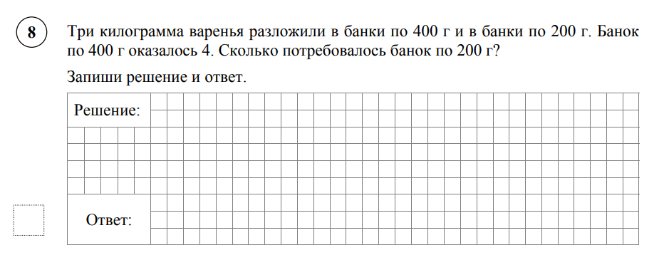
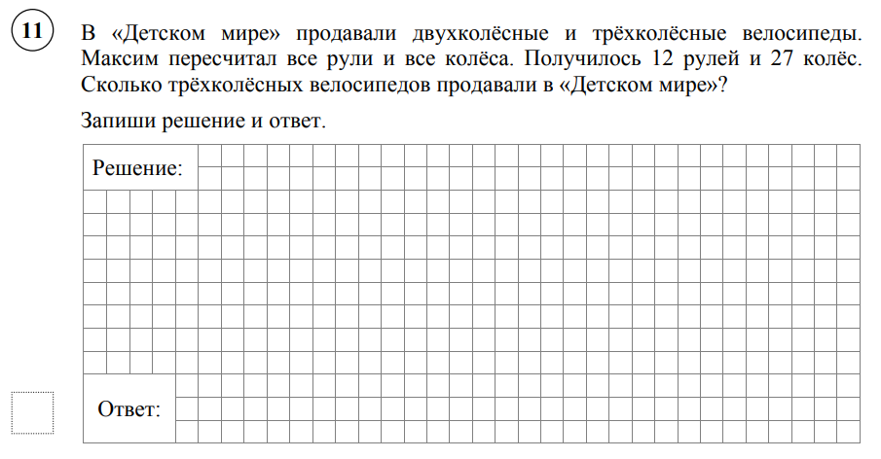
4 класс. Математика. Дефициты

Slide 48
4 класс. Математика. Рекомендательный блок
Заместителям директора по учебной части и методистам школ:
1. Организовать тематический контроль: провести административные срезы знаний по математике, направленные именно на проверку смыслового чтения и умения работать с разнородными величинами. Добавить в срезы обязательный блок нестандартных задач на многокритериальный выбор для проверки гибкости мышления учащихся.
2. Провести методическое объединение: инициировать семинар-практикум для учителей начальных классов и математиков среднего звена по теме единых подходов к графическому моделированию текстовых задач.
3. Посетить уроки с целевой установкой: оценить на практике, как учителя организуют этап работы с текстом задачи, используют ли они приемы смыслового чтения или сразу переходят к записи вычислений.
4. Включить критерии в систему ВСОКО: добавить в школьную систему оценки качества образования параметры, отслеживающие дефициты учащихся в метапредметных умениях (анализ информации, перевод величин, самоконтроль); рекомендовать учителям при проверке олимпиадных и нестандартных работ ставить главный акцент на правильность построенной логической модели, а не на финальный результат.
Учителям:
Внедрить обязательную маркировку текста: обучить учащихся подчеркивать цветными карандашами единицы измерения, скрытые данные и слова-маркеры изменения ситуации (например, «замедлился», «часть от», «в два раза тяжелее»).
Сделать моделирование обязательным этапом: требовать от класса обязательного составления графических схем, чертежей или таблиц зависимостей («Было — Стало», «Цена — Количество — Стоимость») до начала выполнения арифметических действий.
Использовать деформированные задачи: регулярно включать в устный счет задания с избыточными или недостающими данными, а также тексты с несогласованными единицами измерения для развития критического мышления.
Закрепить алгоритм «двойного чтения»: приучить детей читать текст задачи дважды — первый раз для понимания сюжета, второй раз (перед записью ответа) строго для соотнесения полученного числа с формулировкой вопроса.
Проводить разбор ложных гипотез: на этапе фронтальной проверки разбирать не только верное решение, но и визуализировать ошибочные «интуитивные» ответы, наглядно доказывая их несостоятельность.

Slide 49
4 класс. Окружающий мир
Проверочную работу выполняли 5101 обучающийся из 213 образовательных организаций.
С работой справились все 100% обучающихся.

Slide 50
Сводная таблица качественных показателей выполнения
итоговой проверочной работы по окружающему миру (4 класс)
№ п/п | Планируемые результаты | Количество обучающихся, справившихся с заданиями
1. | Распознавать изученные объекты и явления живой и неживой природы по их описанию, рисункам и фотографиям, различать их в окружающем мире. Сравнивать объекты живой и неживой природы на основе их внешних признаков и известных характерных свойств | 4970 / 97,4%
2. | Использовать знания о взаимосвязях в природе для объяснения простейших явлений и процессов в природе (в том числе смены дня и ночи, смены времен года, сезонных изменений в природе своей местности, причины смены природных зон) | 4830 / 94,7%
3. | Распознавать изученные объекты и явления живой и неживой природы по их описанию, рисункам и фотографиям, различать их в окружающем мире. Группировать изученные объекты живой и неживой природы, самостоятельно выбирая признак для группировки; проводить простейшие классификации | 4747 / 93%
4. | Распознавать изученные объекты и явления живой и неживой природы по их описанию, рисункам и фотографиям, различать их в окружающем мире | 4681 / 91,8%
5. | Осознавать возможные последствия вредных привычек для здоровья и жизни человека | 4616 / 90,5%
6. | Проводить по предложенному (самостоятельно составленному) плану или выдвинутому предположению несложные наблюдения, опыты с объектами природы с использованием простейшего лабораторного оборудования и измерительных приборов, следуя правилам безопасного труда. Создавать по заданному плану собственные развернутые высказывания о природе | 4453 / 87,3%

Slide 51
Сводная таблица качественных показателей выполнения
итоговой проверочной работы по окружающему миру (4 класс)
№ п/п | Планируемые результаты | Количество обучающихся, справившихся с заданиями
7. | Соблюдать правила безопасного поведения при использовании объектов транспортной инфраструктуры населенного пункта, в театрах, кинотеатрах, торговых центрах, парках и зонах отдыха, учреждениях культуры (музеях, библиотеках и других); соблюдать правила безопасного поведения при езде на велосипеде, самокате и других средствах индивидуальной мобильности | 4752 / 93,2%
8. | Использовать различные источники информации об обществе для поиска и извлечения информации, ответов на вопросы; создавать по заданному плану собственные развернутые высказывания | 4693 / 92%
9. | Рассказывать о государственных праздниках России, наиболее важных событиях истории России, наиболее известных российских исторических деятелях разных периодов, достопримечательностях столицы России и родного края. Использовать различные источники информации об обществе для поиска и извлечения информации, ответов на вопросы; создавать по заданному плану собственные развернутые высказывания | 4858 / 96,2%
10. | Рассказывать о государственных праздниках России, наиболее важных событиях истории России, наиболее известных российских исторических деятелях разных периодов, достопримечательностях столицы России и родного края | 4686 / 92%

Slide 52
4 класс. Английский язык
Проверочную работу выполняли 4935 обучающихся из 205 образовательных организаций.
С работой не справились всего 7 обучающихся, что составляет 0,14% от общего числа выполнявших работу из 6 организаций (2,9%).

Slide 53
Сводная таблица качественных показателей выполнения
итоговой проверочной работы по английскому языку (4 класс)
№ п/п | Планируемые результаты | Количество обучающихся, справившихся с заданиями
1. | Аудирование с пониманием запрашиваемой информации | 3965 / 80,34%
2. | Чтение про себя и понимание запрашиваемой информации | 4451 / 91,5%
3. | Навыки оперирования языковыми средствами в коммуникативно значимом контексте: грамматические формы | 4413 / 89,4%
4. | Заполнение простых анкет и формуляров | 4516 / 91,5%

Slide 54
Корпоративный университет развития образования
Московской области (КУРО)
Планирование оценочных процедур с учетом результатов образовательной деятельности
Кудрова Лариса Геннадьевна, директор ЦНППМ ПР КУРО, кан.пед.наук

Slide 55



КАЧЕСТВО ОБРАЗОВАНИЯ
РЕЗУЛЬТАТ
ПРОЦЕСС
УСЛОВИЯ

Slide 56
КАЧЕСТВО ОБРАЗОВАНИЯ
УСЛОВИЯ
ПРОЦЕСС
РЕЗУЛЬТАТ

Slide 57
КАЧЕСТВО ОБРАЗОВАНИЯ
РЕЗУЛЬТАТ
ПРОЦЕСС
УСЛОВИЯ
УЧИТЕЛЬ

Slide 58
Корпоративный университет развития образования
Московской области (КУРО)
Нормативная база разработки и корректировки рабочих программ и КИМ

Slide 59
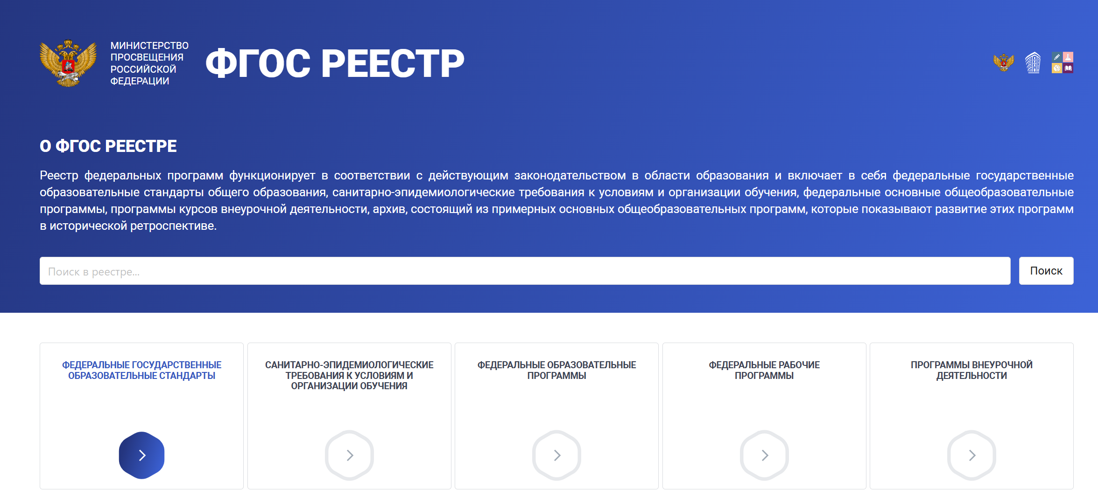
Разработка рабочей программы на следующий учебный год
На основе требований ФГОС и ФООП
В соответствии с ФГОС РЕЕСТРом
https://fgosreestr.edsoo.ru/federal-standards

Slide 60
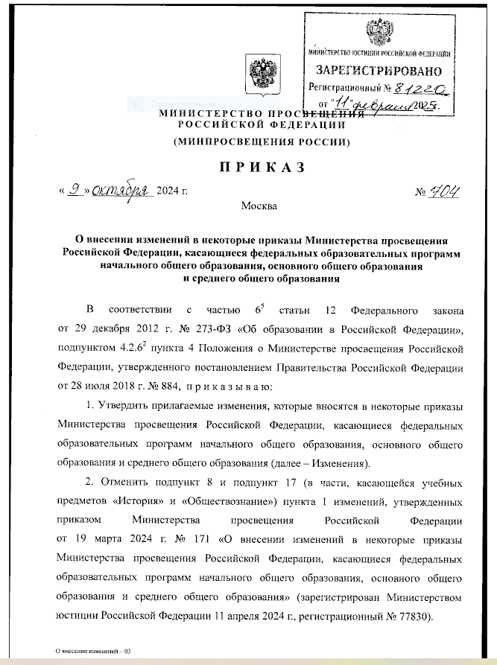
Разработка рабочей программы на следующий учебный год
Приказ Минпросвещения России от 9 октября 2024 г. № 704
«О внесении изменений в некоторые приказы Министерства просвещения Российской Федерации, касающиеся федеральных образовательных программ начального общего образования, основного общего образования и среднего общего образования»
Приказ Минпросвещения России от 18 мая 2023 г. № 372
«Об утверждении федеральной образовательной программы начального общего образования»
Вступил в силу с 1 сентября 2025 года
Приказ Минпросвещения России от 18 мая 2023 г. № 370
«Об утверждении федеральной образовательной программы основного общего образования»
Приказ Минпросвещения России от 18 мая 2023 г. № 371
«Об утверждении федеральной образовательной программы среднего общего образования»
за исключением подпунктов 131, 132, 144 пункта 1 Изменений
(в части содержания обучения, предметных результатов, количества часов на изучение учебных предметов «История»
и «Обществознание» в 8 и 9 классах), которые вступают
в силу в указанной части с 1 сентября 2026 года

Slide 61
Разработка рабочей программы на следующий учебный год
«Предметы непосредственного применения» — это учебные предметы в российской образовательной системе, по которым с 1 сентября 2025 года введено единое поурочное планирование, разработанное на федеральном уровне. Это означает, что образовательные организации обязаны строго следовать этим программам без внесения в них изменений.
Цель введения этого понятия — обеспечить единство образовательного стандарта по всей стране, выровнять уровень знаний учащихся и упростить контроль качества образования. Также это должно сократить документационную нагрузку на педагогов и учебную нагрузку на школьников.
Перечень предметов непосредственного применения по уровням образования:
Начальное общее образование: «Русский язык», «Литературное чтение», «Окружающий мир», «Труд (технология)».

Slide 62
Разработка рабочей программы на следующий учебный год
Предметы непосредственного применения
Пояснительная записка
Содержание обучения
Планируемые результаты освоения программы
Тематическое планирование
Поурочное планирование
Проверяемые элементы содержания
Проверяемые требования к результатам освоения основной образовательной программы

Slide 63
Разработка рабочей программы на следующий учебный год
Математика
Иностранный язык
Пояснительная записка
Содержание обучения
Планируемые результаты освоения программы
Тематическое планирование
Поурочное планирование
Проверяемые элементы содержания
Проверяемые требования к результатам освоения основной образовательной программы

Slide 64
Разработка рабочей программы на следующий учебный год
Физ.культура
Музыка
ИЗО
Пояснительная записка
Содержание обучения
Планируемые результаты освоения программы
Тематическое планирование
Поурочное планирование
Проверяемые элементы содержания
Проверяемые требования к результатам освоения основной образовательной программы

Slide 65
Разработка рабочей программы на следующий учебный год
Приказ Минпросвещения России от 9 октября 2024 г. № 704
«О внесении изменений в некоторые приказы Министерства просвещения Российской Федерации, касающиеся федеральных образовательных программ начального общего образования, основного общего образования и среднего общего образования»
Перечень (кодификатор) проверяемых требований к метапредметным результатам освоения основной образовательной программы начального общего образования
Перечень (кодификатор) проверяемых требований к метапредметным результатам освоения основной образовательной программы основного общего образования
Перечень (кодификатор) проверяемых требований к метапредметным результатам освоения основной образовательной программы среднего общего образования

Slide 66
Корпоративный университет развития образования
Московской области (КУРО)
Использование результатов внешних оценочных процедур для разработки и корректировки рабочих программ и КИМ

Slide 67
Разработка рабочей программы на следующий учебный год
Алгоритм разработки рабочей программы на следующий учебный год
Шаг 1
Скачать рабочую программу из ФГОС РЕЕСТРа
https://fgosreestr.edsoo.ru/federal-standards

Slide 68
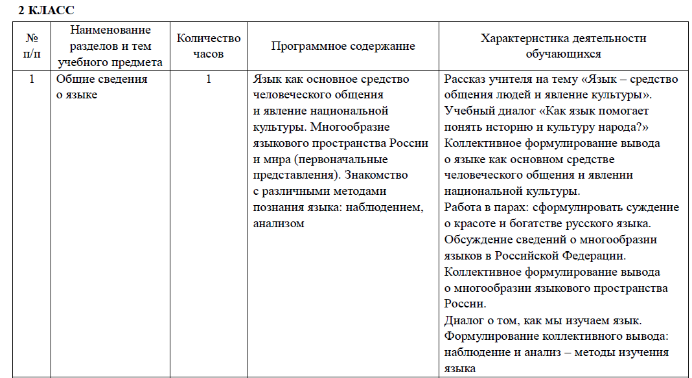
Разработка рабочей программы на следующий учебный год
Алгоритм разработки рабочей программы на следующий учебный год
Шаг 2*
Составляем поурочное планирование для предметов не входящих в перечень предметов непосредственного применения

Slide 69
Разработка рабочей программы на следующий учебный год
Алгоритм разработки рабочей программы на следующий учебный год
Шаг 3
Составить график оценочных процедур
19.35. Особенности оценки по отдельному учебному предмету фиксируются в приложении к ОП НОО. Описание оценки предметных результатов по отдельному учебному предмету включает: список итоговых планируемых результатов с указанием этапов их формирования и способов оценки (например, текущая (тематическая), устно (письменно), практика); требования к выставлению отметок за промежуточную аттестацию (при необходимости - с учетом степени значимости отметок за отдельные оценочные процедуры); график контрольных мероприятий.

Slide 70
Разработка рабочей программы на следующий учебный год
Алгоритм разработки рабочей программы на следующий учебный год
Шаг 3
Составить график оценочных процедур
19.7. Длительность контрольной работы, являющейся формой письменной проверки результатов обучения с целью оценки уровня достижения предметных и (или) метапредметных результатов, составляет один урок (не более чем 45 минут каждый).
Длительность практической работы, являющейся формой организации учебного процесса, направленной на выработку у обучающихся практических умений, включая лабораторные, интерактивные и иные работы и не являющейся формой контроля, составляет один урок (не более чем 45 минут).
При этом объем учебного времени, затрачиваемого на проведение оценочных процедур, не должен превышать 10% от всего объема учебного времени, отводимого на изучение данного учебного предмета в данном классе в текущем учебном году.

Slide 71
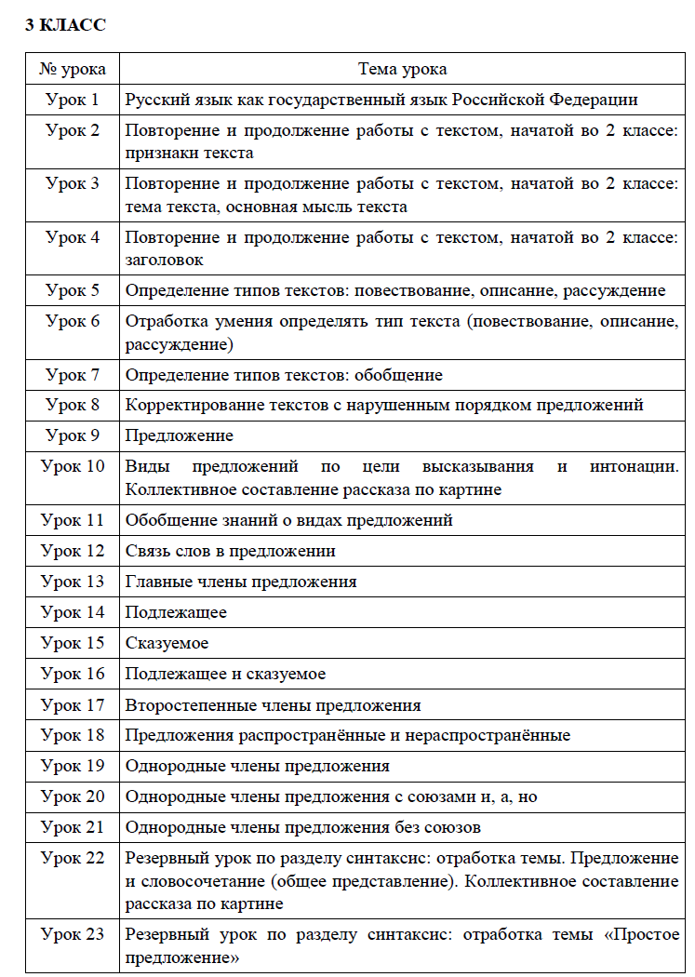
Разработка рабочей программы на следующий учебный год
5 оценочных процедур в поурочном планировании по русскому языку в 3 классе
Достаточно при 170 часах?

Slide 72
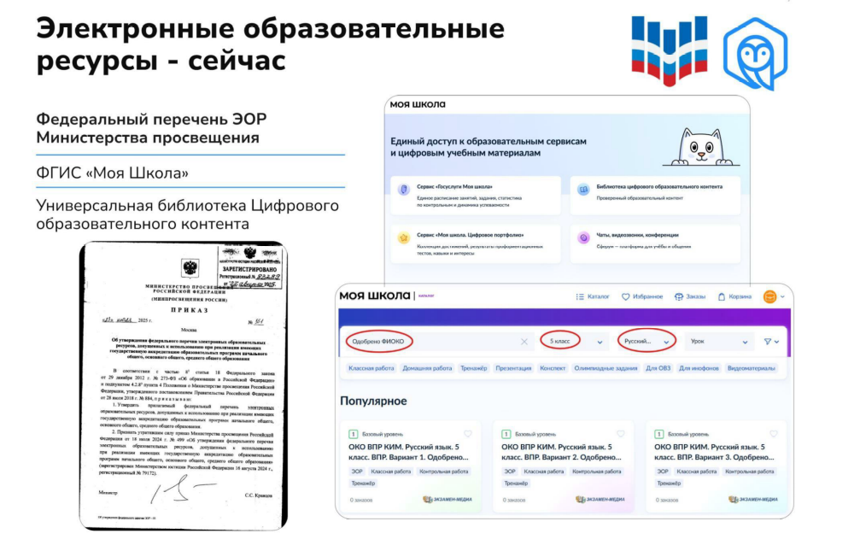
Тематические оценочные материалы
Шаг 4
Тексты оценочных тематических процедур являются приложением к РП
Разнообразные формы
Схожесть формата с ВПР

Slide 73
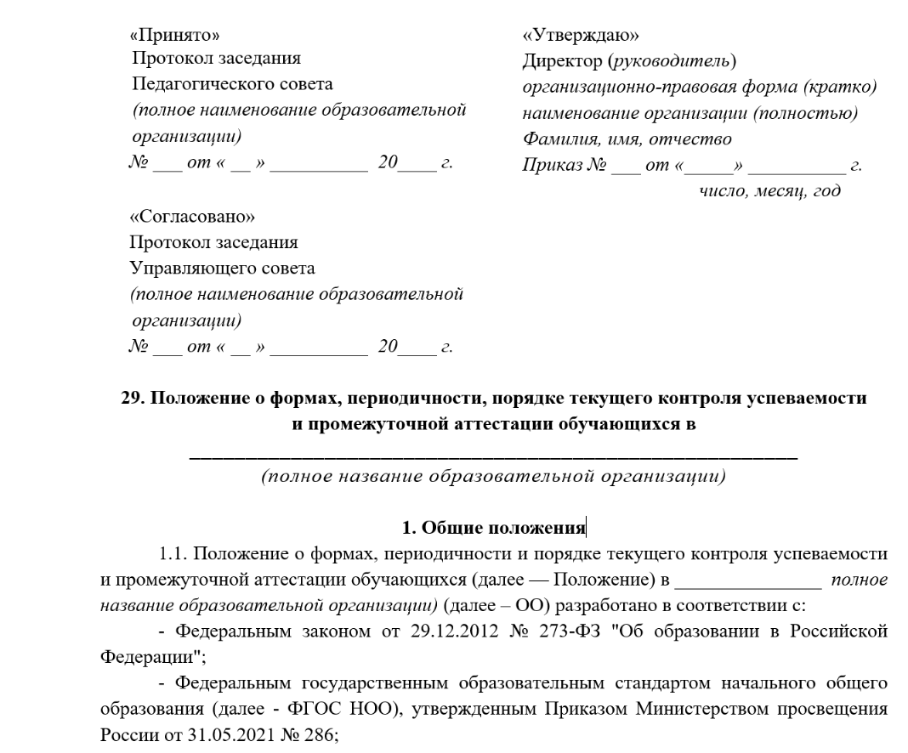
Тематические оценочные материалы
Шаг 4
Разнообразные формы
Схожесть формата с ВПР

Slide 74
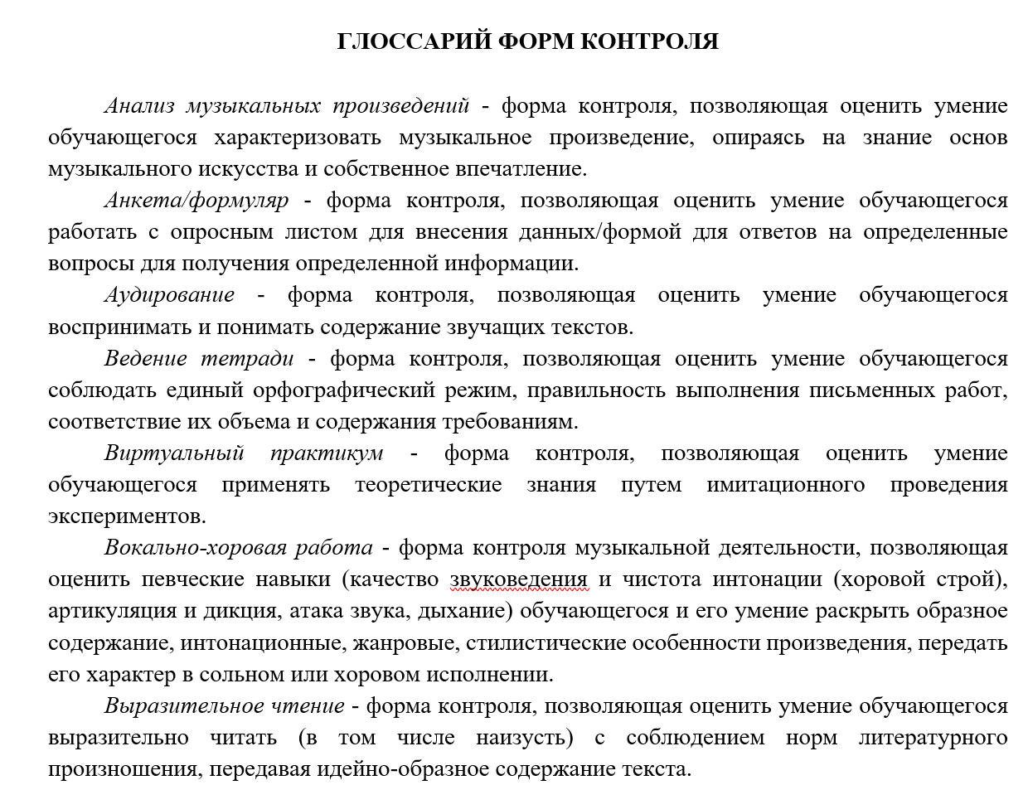
Тематические оценочные материалы
Шаг 4
Предмет | Формы контроля
Изобразительное искусство | диалог/полилог, доклад, домашнее задание, зачет, исследовательская работа, комбинированная работа, конкурс, конференция, олимпиада, опрос, проект, реферат, творческая работа, терминологический диктант, тест, устный ответ, учебная работа, учебное упражнение
Иностранный язык | анкета/формуляр, аудирование, диалог/полилог, диктант, доклад, домашнее задание, зачет, изложение исследовательская работа, комбинированная работа, конкурс, конспект, конференция, личное письмо/открытка, монолог, олимпиада, опрос, проект, реферат, словарный ассоциативный ряд, творческая работа, тест, техника чтения, устный ответ, учебное задание, учебное упражнение, чтение, эссе
Литературное чтение НОО | ведение тетради, выразительное чтение, диалог/полилог, доклад, домашнее задание, изложение, исследовательская работа, комбинированная работа, конкурс, конспект, конференция, олимпиада, опрос, пересказ, практическая работа, проект, решение задач, смысловое чтение, сочинение, творческая работа, тест, техника чтения, устный ответ, эссе
Математика (НОО) | ведение тетради, виртуальный практикум, графический диктант, диалог/полилог, домашнее задание, исследовательская работа, комбинированная работа, конкурс, конспект, конференция, олимпиада, опрос, практическая работа, проект, решение задач, творческая работа, терминологический диктант, тест, устный ответ, устный счет
Музыка | анализ музыкальных произведений, ведение тетради, вокально-хоровая работа, диалог/полилог, доклад, домашнее задание, зачет, инструментальное музицирование, исследовательская работа, комбинированная работа, конкурс, конспект, музыкальная викторина, музыкальный дневник, опрос, проект, реферат, творческая работа, терминологический диктант, тест, устный ответ, учебное задание
Окружающий мир НОО | ведение тетради, виртуальный практикум, диалог/полилог, доклад, домашнее задание, комбинированная работа, исследовательская работа, конкурс, конспект, конференция, лабораторная работа, олимпиада, опрос, практическая работа, проект, решение задач, творческая работа, терминологический диктант, тест, устный ответ
ОРКСЭ | ведение тетради, диалог/полилог, доклад, домашнее задание, исследовательская работа, комбинированная работа, конкурс, конференция, олимпиада, опрос, практическая работа, проект, творческая работа, тест, устный ответ
Русский язык НОО | ведение тетради, грамматическое задание, диалог/полилог, диктант, домашнее задание, изложение, исследовательская работа, комбинированная работа, конкурс, конспект, конференция, олимпиада, опрос, практическая работа, проект, решение задач, словарный диктант, сочинение, списывание, творческая работа, терминологический диктант, тест, устный ответ, эссе
Труд НОО | ведение тетради, виртуальный практикум, диалог/полилог, доклад/реферат, домашнее задание, исследовательская работа, комбинированная работа, конкурс, конспект, конференция, лабораторная работа, олимпиада, опрос, практическая работа, проект, решение задач, творческая работа, терминологический диктант, тест, устный ответ
Физическая культура | демонстрация техники упражнений, диалог/полилог, дневник самоконтроля, доклад, домашнее задание, зачет, исследовательская работа, комбинированная работа, конкурс, конспект, конференция, олимпиада, опрос, практическая работа, проект, реферат, соревнование, творческая работа, тест, тестирование физических качеств, устный ответ, учебное задание

Slide 75
Разработка рабочей программы на следующий учебный год
Алгоритм разработки рабочей программы на следующий учебный год
Шаг 5
Включить учебные задачи на основе анализа промежуточной аттестации
№ урока | Тема урока | Учебные задачи на ликвидацию учебных дефицитов
Урок 1. | Язык как явление национальной культуры. Многообразие языкового пространства России и мира. Наша речь и наш язык | Определение количества звуков в слове. Характеристика звуков
Урок 2. | Диалогическая форма речи | Определение количества звуков в слове. Характеристика звуков
Урок 3. | Резервный урок по разделу лексика: о происхождении слов | Определение количества звуков в слове. Характеристика звуков
Урок 4. | Текст | Определение количества звуков в слове. Характеристика звуков
Урок 5. | Признаки текста: смысловое единство предложений в тексте; последовательность предложений в тексте; выражение в тексте законченной мысли | «Летучка» по фонетике

Slide 76
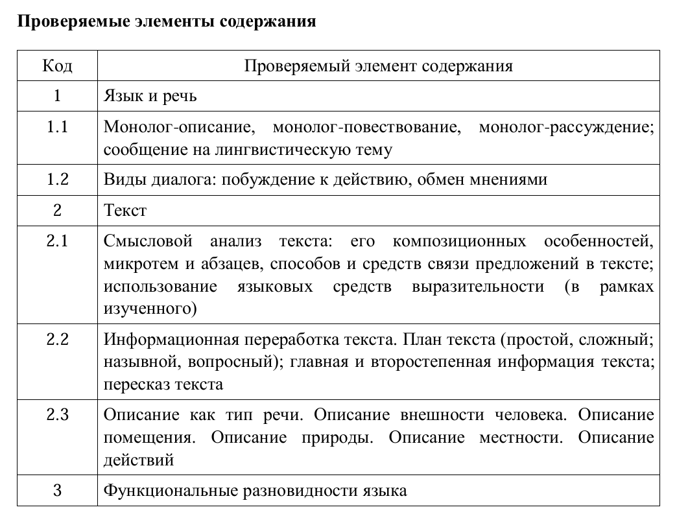
Разработка рабочей программы на следующий учебный год
Алгоритм разработки рабочей программы на следующий учебный год
Шаг 5
Распределить коды проверяемых элементов содержания
№ урока | Тема урока | Код проверяемого элемента содержания
Урок 47. | Морфемика и словообразование как разделы лингвистики (повторение) | 4.2.1
Урок 48. | Основные способы образования слов в русском языке | 4.2.2

Slide 77
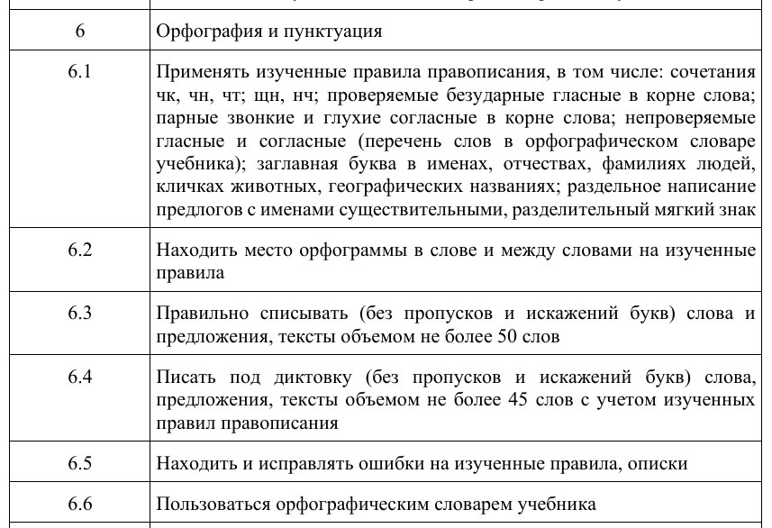
Разработка рабочей программы на следующий учебный год
Алгоритм разработки рабочей программы на следующий учебный год
Шаг 6
Распределить коды проверяемых предметных результатов
№ урока | Тема урока | Код проверяемого предметного результата
Урок 88 | Диктант на изученные правила (гласные после шипящих, сочетания чк, чн, чт) | 6.1 6.4 6.5 6.6

Slide 78
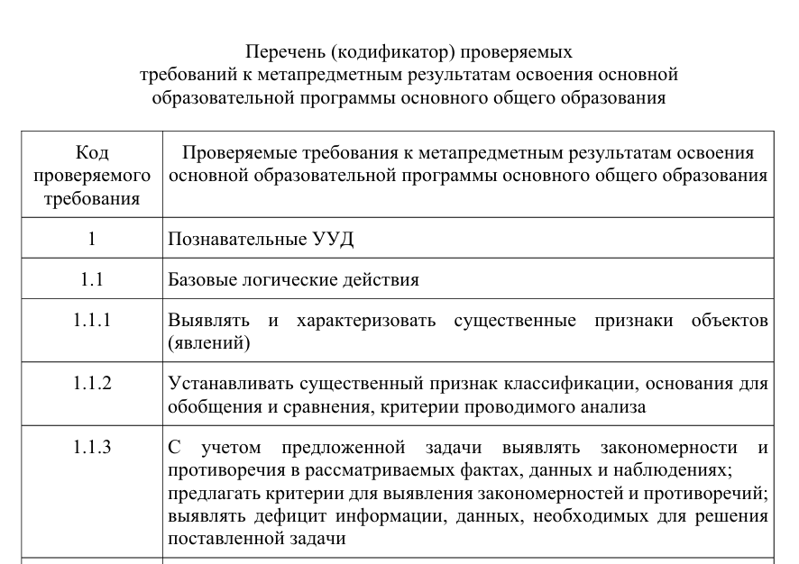
Разработка рабочей программы на следующий учебный год
Алгоритм разработки рабочей программы на следующий учебный год
Шаг 7
Распределить коды проверяемых метапредметных результатов
№ урока | Тема урока | Код проверяемого предметного результата
Урок 88 | Диктант на изученные правила (гласные после шипящих, сочетания чк, чн, чт) | 6.1 6.4 6.5 6.6
https://static.edsoo.ru/projects/fop/index.html#/sections/1001003

Slide 79
Корпоративный университет развития образования
Московской области (КУРО)
ВПР-2027 как инструмент оценки результатов образовательной деятельности

Slide 80
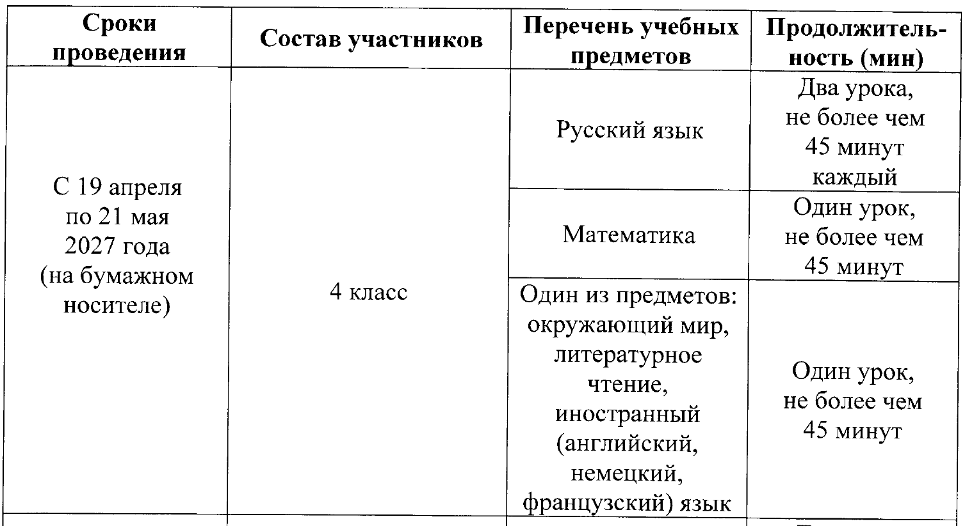
Приказ Федеральной службы в сфере образования и науки №901 от 28.04.2026

Slide 81
Корпоративный университет развития образования
Московской области (КУРО)
Планируем ВСОКО на основе результатов образовательной деятельности

Slide 82
Направления деятельности в рамках реализации ВСОКО
Качество образовательных результатов обучающихся
Методическая находка: 5‑шаговый коррекционный цикл
Формат, который можно повторять после любой проверочной работы
Разбор на МО
(ошибка → причина → приём)
Внедрение в уроки
(2–3 коротких включения)
1
2
3
4
5
Методпакет под дефицит
(опора + тренажёр + мини-проверка)
Повторная проверка
(фиксируем результат)
Диагностика дефицитов
(по отчёту/КЭС)
Фиксируем дефицит как действие ученика (что именно не получается), а не как тему. Тогда проще выбрать приём и подобрать задания для отработки.

Slide 83
Направления деятельности в рамках реализации ВСОКО
Качество образовательных процессов
Экспертиза рабочих программ
Анализ графика оценочных процедур
Анализ реализации РП
Анализ уроков в соответствии с требованиями системно-деятельностной парадигмы

Slide 84
Направления деятельности в рамках реализации ВСОКО
Качество условий реализации образовательной программы
Анализ уровня профессиональных компетенций педагогов на основе результатов диагностики профессиональных компетенций
Анализ уровня профессиональных компетенций на основе персонифицированных запросов педагогов
Анализ уровня профессиональных компетенций педагогов на основе образовательных результатов обучающихся
Анализ уровня профессиональных компетенций педагогов на основе анализа образовательной деятельности (посещение уроков, внеурочной деятельности)
Анализ использования учебников и учебных пособий
Анализ использования ЦОР

Slide 85

Корпоративный университет развития образования
Московской области (КУРО)
Канал МАКС регионального проекта «Инновационная модель «Эффективная начальная школа»

